Slide 1
工作总结
智能问答系统
吴洋

Slide 2
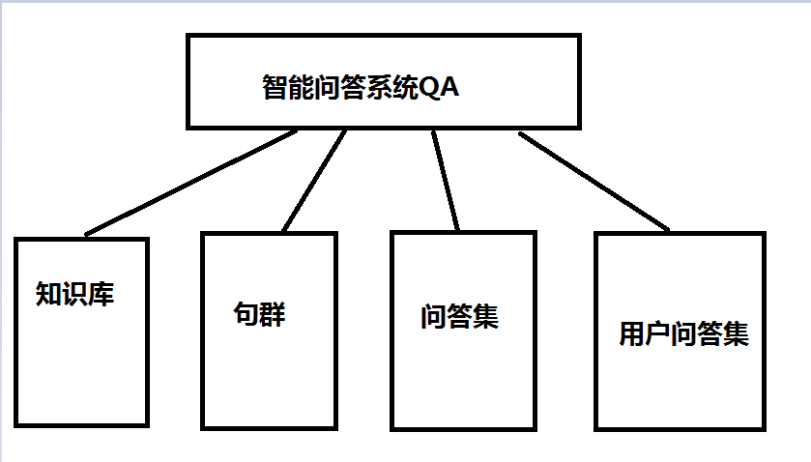

Slide 3
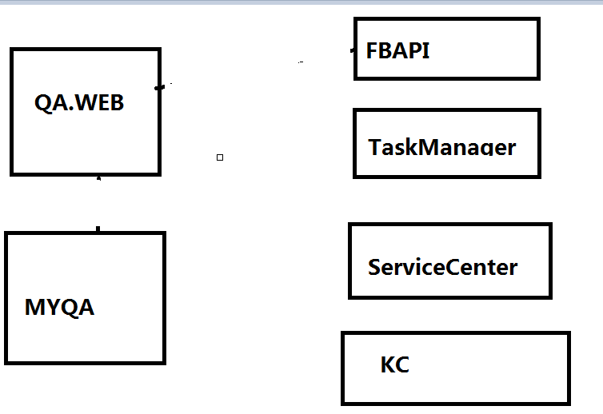

Slide 4
1.完成基于内容的服务中心搭建
2.完成Myqa.fbapi接口服务优化改进
3.各个接口测试后稳定运行发布
4.句群问题、问答集、用户问答集、RPC问题收集
5.基础服务中心多个客户端缓存共用调整测试

Slide 5
1.收集问题导入网友问题集
2.QAweb 增加搜索问题直接回答
3.QA web 首页加载增加缓存机制QA web 问答服务接口redis发布订阅封装，
4.QA web 问答收集问题拆分表改进
5.分表收集问题定时清理任务开发
6.期刊库模板意图配置，学者库定制意图配置，模板配置，工具书人物概念模板配置
7.MyQa调整为意图编号建立意图条件设计

Slide 6
1.QA web 问答登录认证调整为Author,中心网站认证，光盘镜像认证模式，QA web 问答登录中心网站认证，镜像认证模式 Webservice封装
2.意图解析扩展增加复合型意图项查询检索结果
3.修改意图项配置增加查询条件
4.Myqa后台增加复合意图项动态查询条件
5.WEB站点后台登录安全，增加登录错误锁定账号，模板向量更新，对不存在意图模板的表隐藏更新模板向量

Slide 7
1.评价搜索引擎结果评价系统开发，增加关键词，关键词导入，计算评价结果
2.意图查询条件介于表达式创建
3.myqa统计结果分析排行查询、访问量查看、历史排行榜查询、客户端统计、当日报表开发
4.增加了句型模板功能
5. webapi 传输格式 application/octet-stream 日期序列化json处理
6.优化点赞接口改为一次查询
7.增加意图识别json新旧版比较功能.

Slide 8
1.QAweb用户行为收集数据拆表服务
2.后台增加内容收集统计服务,导出csv文件
3.排行榜功能调整读取拆分表
4.意图模板结果0扩展显示配置
5.服务节点node重启开发，qaweb首页热门求助样式调整，qaweb静态脚本增加版本控制防止客户端脚本修改后缓存，首页大家都在提问问服务开发
6.myqa增加收集IP显示地理位置，myqa后台站点收集数据表设计
7.首页数据加载api接口增加缓存，qaweb 我来回答增加参考帮助，qaweb登录注销方式调整
8. myqa后台增加采纳句群问题管理，句型模板示例问题生成模板表达式
9.QAweb首页静态化。

Slide 9
1.首页加载如数缓存到redis
2.myqa扩展字典管理开发
3.QAweb检测用户爬虫拦截开发，爬虫收集服务开发
4.Myqa后台黑名单管理开发
5.历史问题提示chistory.js调整，修复记录不正确
6.公共服务法律问答系统热门统计开发。公共服务法律问答系统后台管理系统开发，公共服务法律问答项目开发。

Slide 10
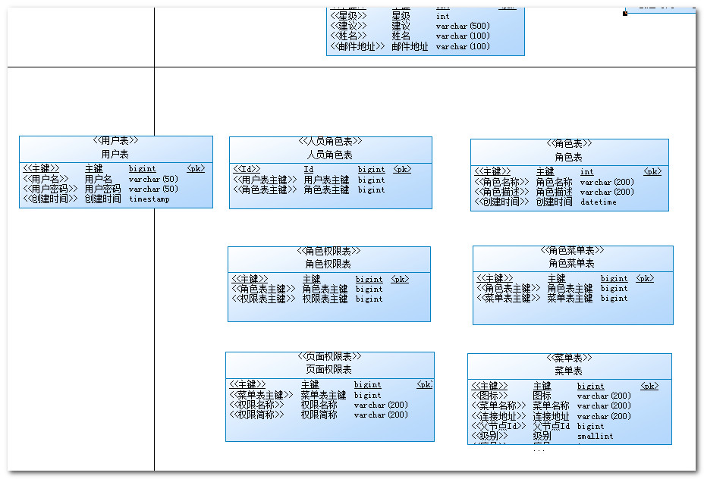

Slide 11
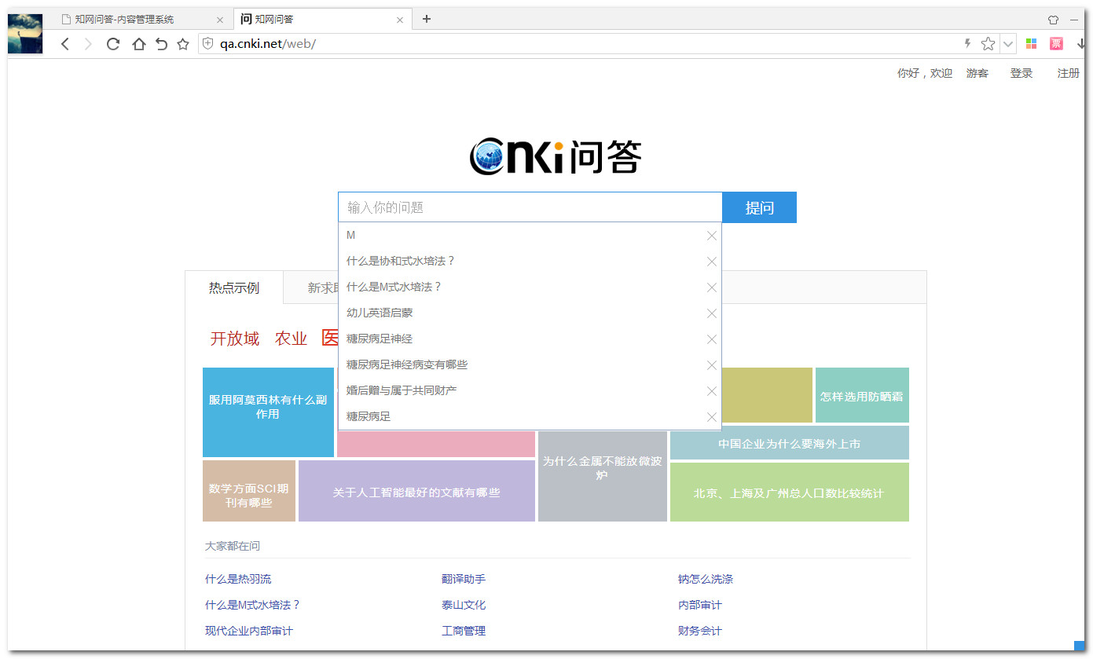

Slide 12
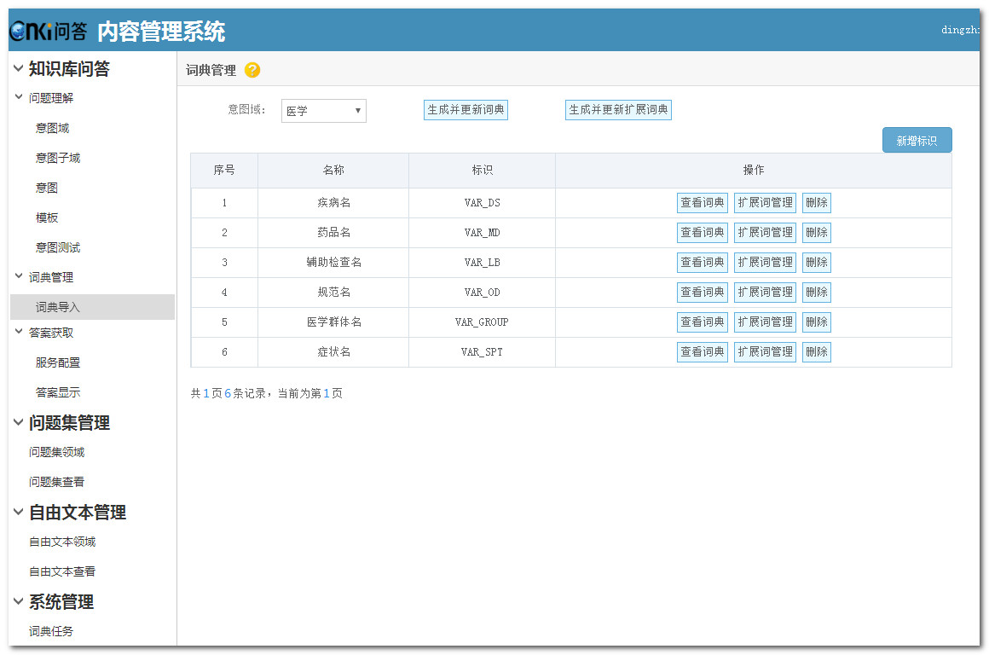

Slide 13
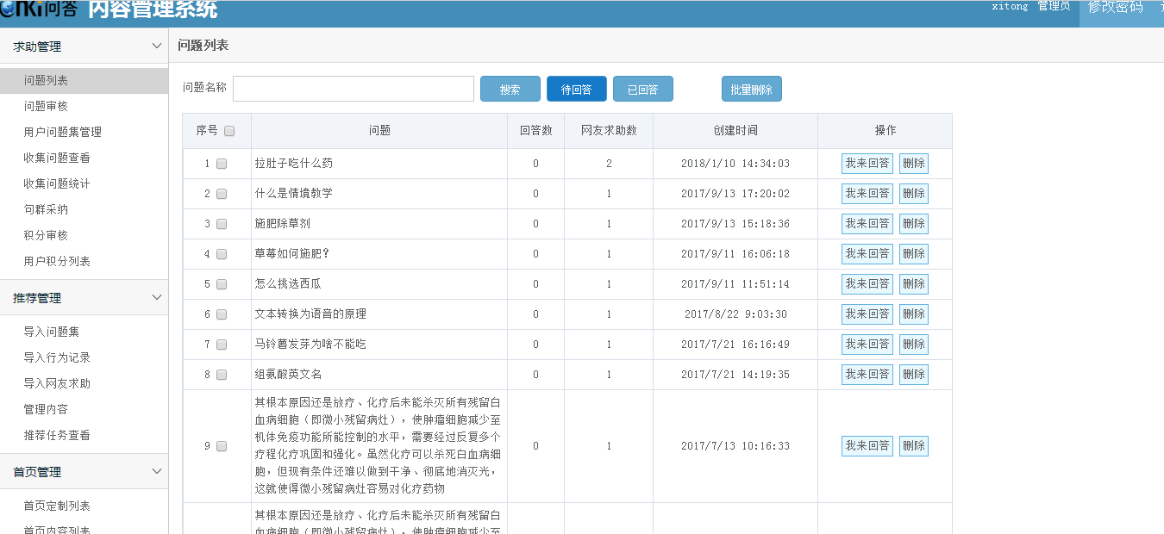

Slide 14
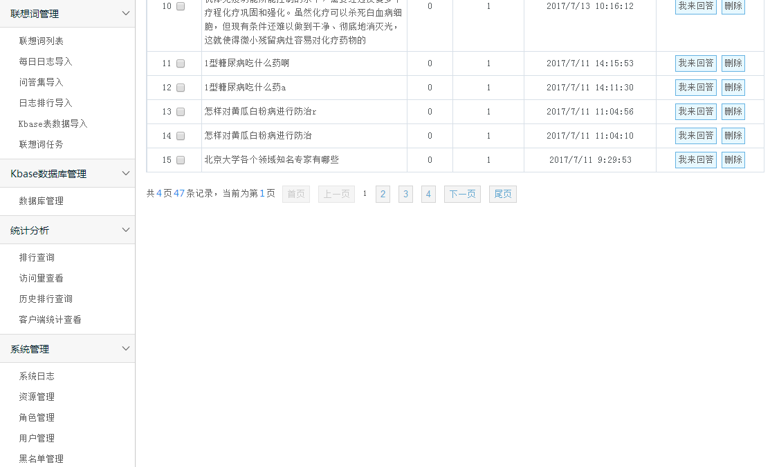

Slide 15
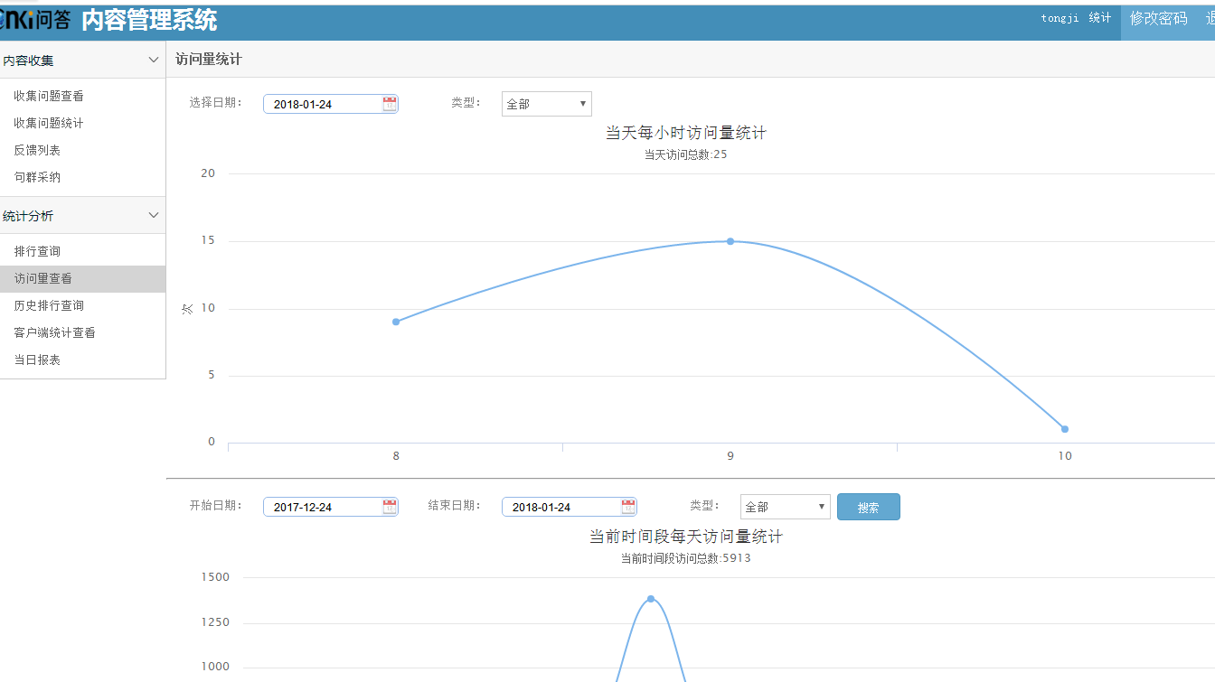

Slide 16
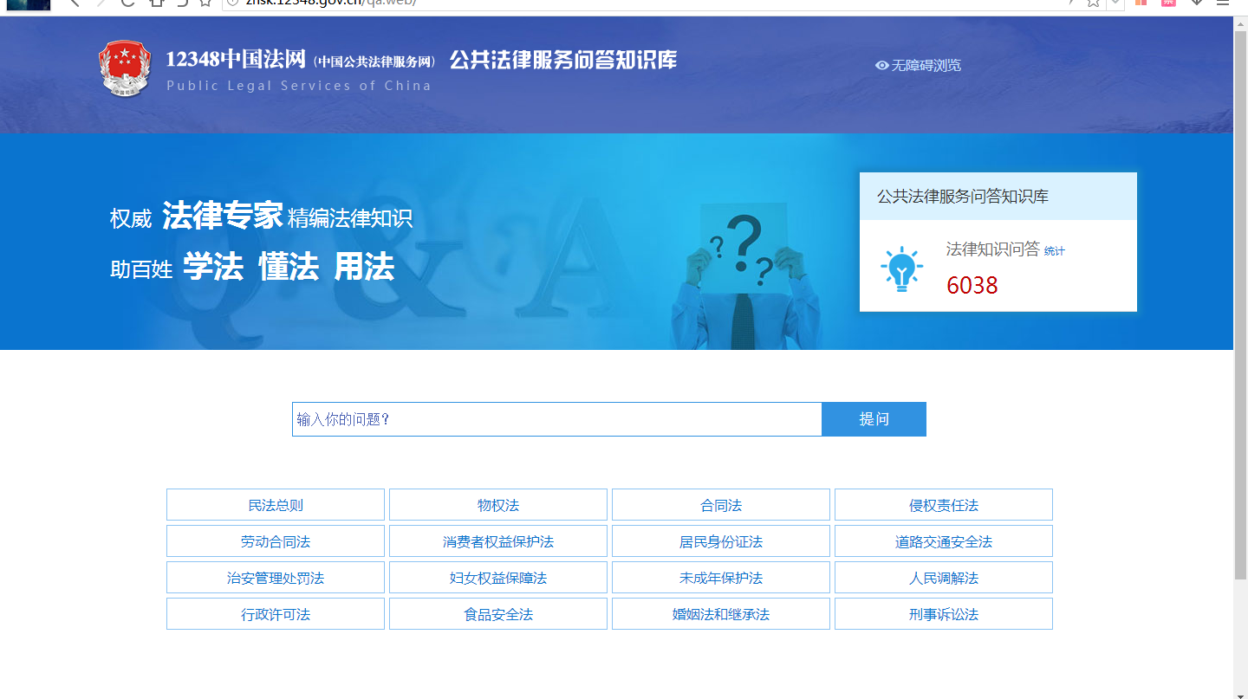

Slide 17
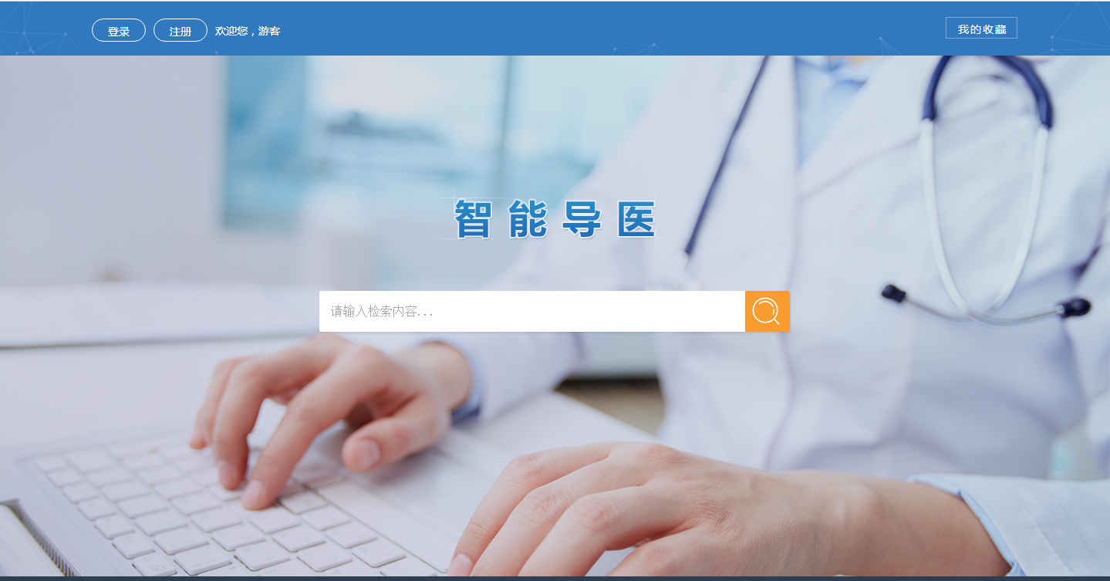

Slide 18
谢谢大家

